Slide 1
Типи засуджених
підготувала студентка групи ПБ-42с
Белевщук Олександра

Slide 2
Традиційно в пенітенціарній психології виділялися наступні типи засуджених:
Група активу
Група резерву
Група пасиву
Група важковиховуваних засуджених

Slide 3
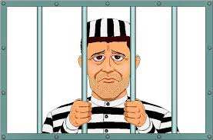
Група активу
засуджені, які щиросердно покаялись у скоєному і твердо стали на шлях виправлення, берутьактивну участь у соціально корисній трудовій і громадській діяльності і своїми діями і поведінкою сприяють перевихованню інших.

Slide 4
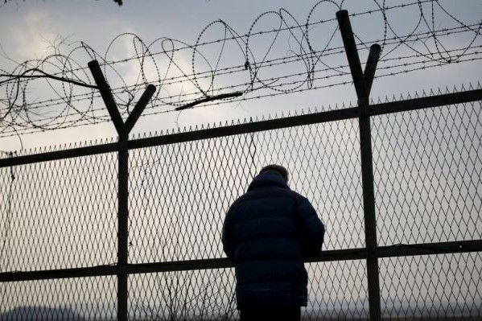
Група резерву це засуджені, які також прийняли рішення виправитися, активно виконують трудові завдання, але не проявляють ініціативи у перевихованні інших.

Slide 5
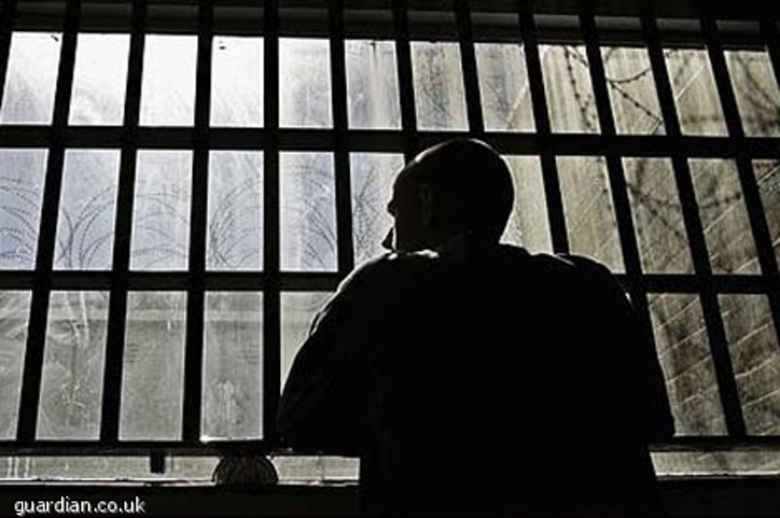
Група пасиву
засуджені, які ще неприйняли остаточного рішення про стратегію своєї поведінки, їхні вчинки і дії значною мірою залежать від створеної ситуації.

Slide 6
Група важковиховуваних засуджених
до якої належать особи, які не лише не стали на шлях виправлення, а й не беруть участі у трудовому процесі, чинять протидію позитивному виховному впливу як адміністрації, так і групі активу.
Члени цієї малої групи привносять у життєдіяльність засуджених конфлікти, нездорове суперництво, а часом чинять насильство над невгодним їм засудженим.

Slide 7
Дякую за увагу!

